Slide 1
Medlemsmöte
Almega Utbildning friskoleavtalet för Akademikerförbunden
Mars 2026

Slide 2
Medlemsmöte
Information om avtalet
Att bilda akademikerförening
Tidplan
Dialog, reflektion och frågor

Slide 3














Den svenska modellen
Fackliga centralorganisationer
Förhandlingsorganisationer/förbund
Arbetsgivarorganisationer
m.fl.
m.m.
Notes:
Centralorganisationerna Saco och TCO är inte direkt förhandlande, förhandling sker i andra konstellationer!
Kort sagt kan man förklara den svenska modellen som ett självreglerande system på arbetsmarknaden där fackföreningar och arbetsgivare förhandlar om villkor utan statlig inblandning. Den är uppbyggd genom att vi parter på arbetsmarknaden gemensamt tar ett ansvar och förhandlar oss fram till lösningar avseende löner och anställningsvillkor. Dethär systemet har sitt ursprung från saltsjöbadsöverenskommelsen på 30 talet och tanken är att staten inte ska behöva komma in och reglera inom detta område då vi generellt tänker att det är bättre att reglera detaljerna så nära verksamheterna som möjligt.
Saco består av 21 förbund
Akademikeralliansen består av 16 Sacoförbund
Akademikerförbunden består av: 13 sacoförbund
SACO-S består av: 18 förbund
TCO består av : 21 fackförbund tex ST, Unionen, Vision, Vårdförbundet
LO består av: 13 förbund tex kommunal, fastighets, IF metall mfl.
I OFR ingår Fackförbundet ST, Sveriges Lärare, Vårdförbundet, Ledarna, Polisförbundet, Officersförbundet, Försvarsförbundet, Tull-Kust, Förbundet Reservofficerarna.

Slide 4
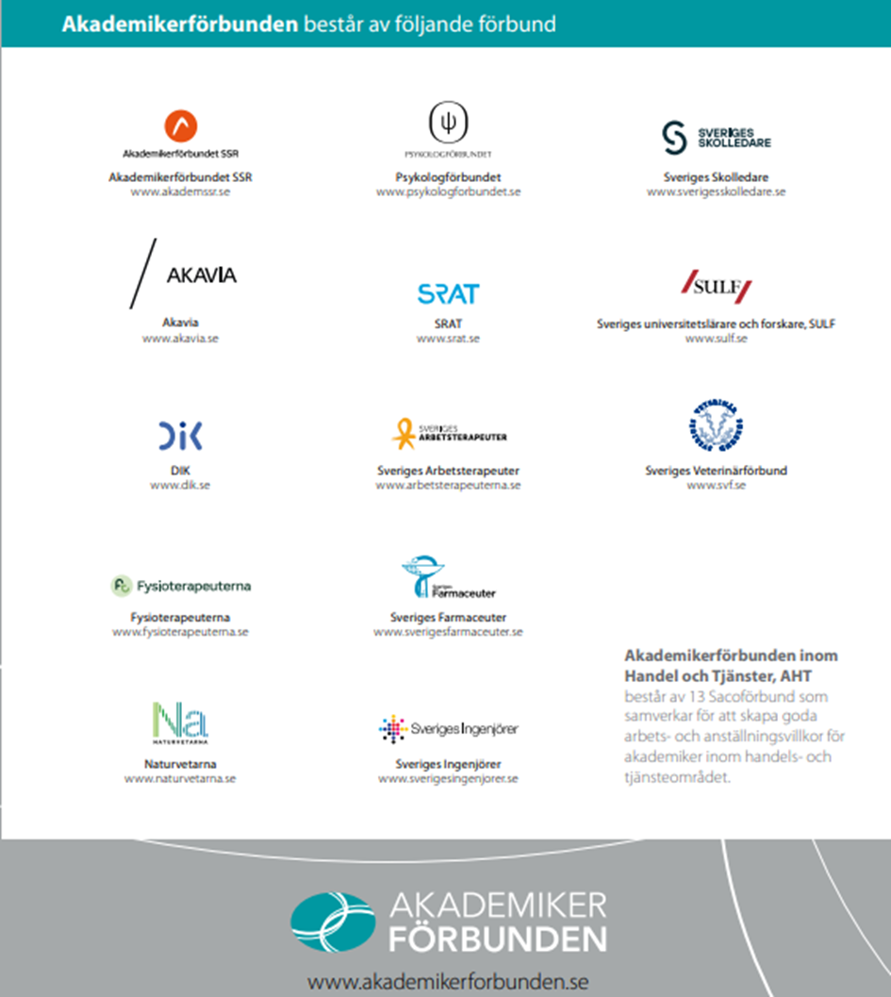
Akademikerförbundens 13 Sacoförbund är:
Akademikerförbundet SSR
Akavia
DIK
Fysioterapeuterna
Naturvetarna
Psykologförbundet
SRAT
Sveriges Arbetsterapeuter
Sveriges Farmaceuter
Sveriges Ingenjörer
Sveriges Skolledare
SULF
Sveriges Veterinärförbund

Slide 5
Partsställning för Akademikerförbunden
Varför är det så viktigt?
För att alla medlemmar ska kunna företrädas av en lokal akademikerförening i kombination med fackligt stöd från central nivå.
Vi bjuds in att vara med och påverka verksamheten i företaget via lokala medbestämmandeförhandlingar.
Våra medlemmar kommer fullt ut att omfattas av bland annat den årliga lönerevisionen, regler om arbetstider, semester, särskilda ersättningar, tjänstepension, kollektivavtalade försäkringar mm.
Våra medlemmar får efter inkoppling en utökad trygghet vid neddragningar på grund av arbetsbrist.

Slide 6
Friskoleavtalets villkor
Tillsvidareavtal med årlig central avstämning
Villkorsavtal likalydande som Vision
Akademikerförbunden har eget löneavtal utan centralt angivna siffror
Lönerevision 1 mars med möjlighet till lokal eller individuell annan årlig tidpunkt
Flexpension 0,3% i år 2026
Reseersättning för resor i tjänsten med egen bil införs med som lägst enligt skatteverkets regler
Ansökan om F-ledighet vid huvudsemester ska vara inne senast 15 mars och runt jul och nyår, 15 oktober
Notes:
Sifferlöst löneavtal men historiskt har utfallet oftast landat över märket för tjänstemän (Vision och Sveriges Skolledare)
Flexpension enligt trappa infördes 2024 för Sveriges Lärare med 0,6%, ytterligare 0,4% 2025 och 0,3% 1 september 2026, samt 2025 för Vision med 0,4 % 2025 och 0,3 % 1 mars 2026. Företagen kan välja att tillämpa Sveriges Lärares trappa för samtliga tjänstemän.
De allmänna anställningsvillkoren i kollektivavtalet reglerar villkor för arbetstid, semester, föräldra- och sjukledighet liksom uppsägningstider och gäller för alla akademikermedlemmar på arbetsplatsen.

Slide 7

Vid eventuell arbetsbrist
Bra att känna till:
Viktigt att företaget är inkopplat för att kollektivavtalets förmåner ska gälla fullt ut.
När företaget är inkopplat gäller Trygghetsrådets (TRR) tjänster för alla tjänstemän vid en eventuell arbetsbrist.
Vid arbetsbrist turordnas Akademikerförbundens och Visions medlemmar gemensamt.
Både Akademikerförbunden och Vision ska kallas till förhandling om eventuell arbetsbrist.
Notes:
Inkoppling kan begäras av företaget eller av den fackliga organisationen så fort akademikerförbunden eller Vision har en medlem som är anställd i företaget. Viktigt att göra på en gång för att trygghetsavtalet ska gälla.

Slide 8
Löneavtalet
för Akademikerförbunden
Processlöneavtal som innebär:
  Att lönesättningen sker lokalt i företagen
  Det sker i en process som inleds med en genomgång av förutsättningarna inför lönerevisionen
  Därefter hålls individuella lönesamtal med mål att nå en samsyn
  Därför är det viktigt med en bra dialog och tydlig motivering till den nya lönen.
Lokal facklig part ska, där sådan finns, bjudas in till genomgång inför lönerevision.
Chefers förutsättningar att leda verksamheten och komplexiteten i uppdraget ska beaktas vid lönesättningen.
Historiskt goda resultat av utfall oftast över märket för tjänstemän.
Notes:
Förutsättningarna kan tex behandla löneavtalets innehåll och intentioner, företagets lönestruktur och lönekriterier, tidplan mm.

Slide 9
Kontaktförbund
Vad innebär det?
Sveriges Skolledare är kontaktförbund och företräder alla akademikerförbundens medlemmar på arbetsplatsen (eller i företaget eller i koncernen).
Kontaktförbundet företräder akademikerförbunden i alla förhandlingar som inte rör en enskild medlem i något av de andra akademikerförbunden, dvs kollektiva förhandlingar.
Kontaktförbund är normalt det av akademikerförbunden som har flest medlemmar på avtalsområdet.
När en förhandling rör enbart en enskild medlem ska arbetsgivaren förhandla med det förbund som medlemmen tillhör.
När det finns en akademikerförening är det föreningen som företräder alla akademikerförbundens medlemmar i lokala kollektiva förhandlingar.
Notes:
​

Slide 10
Akademikerförening
Varför då?
Akademikerföreningen företräder alla akademikerförbundens medlemmar i lokala förhandlingar som inte enbart rör en enskild medlem.
Det är akademikerna i företaget som har den lokala kännedom som är väsentlig för att lättare hitta lösningar i frågor som arbetsgivaren eller facket initierar.
Akademikerföreningen har större möjlighet att bygga långsiktiga relationer med arbetsgivaren som underlättar när olika förhandlingsfrågor ska lösas.
Kollektivavtalet kan tillämpas fullt ut då det är utformat för att akademikerföreningen ska kunna omhänderta facklig frågor i vardagen, med stöd av kontaktförbundet centralt.
Akademikerföreningens lokala närvaro gör det lättare att rekrytera nya medlemmar till akademikerförbunden och då blir vi starkare.
Notes:
Vi kommer arbeta med att bilda akademikerföreningar där medlemmar från de 13 Sacoförbunden ingår. Akademikerföreningarna som vi nu bildar öppnar för goda möjligheter att bedriva lokalt fackligt arbete på friskolor inom Almega Utbildning.

Slide 11
Tidplan
för att bilda Akademikerförening inom IES
Medlemsmöte - dagens möte 23 mars
Kallelse till konstituerande årsmöte går ut senast 27 mars
Konstituerande årsmöte – torsdag 23 april kl. 16.00
Konstituerande styrelsemöte – Direkt efter årsmötet
Utbildning för de förtroendevalda i styrelsen - sept/okt 26
Är du intresserad av att engagera dig i Akademikerföreningen hör gärna av dig till Jonas efter mötet via e-post: jonas.juntunen@sverigesskolledare.se

Slide 12
Frågor?
Dialog och reflektioner

Slide 13
Tack!
monika.elowson@sverigesskolledare.se
jonas.juntunen@sverigesskolledare.se

